Slide 1


01
休谷
/ 由零開始的共享空間
基督教耀安教會
周力榮牧師
沈穎欣傳道
/ 主任牧師
/ 青年同工
CHURCH SPACE IN THE NEW NORMAL | 2021

Slide 2
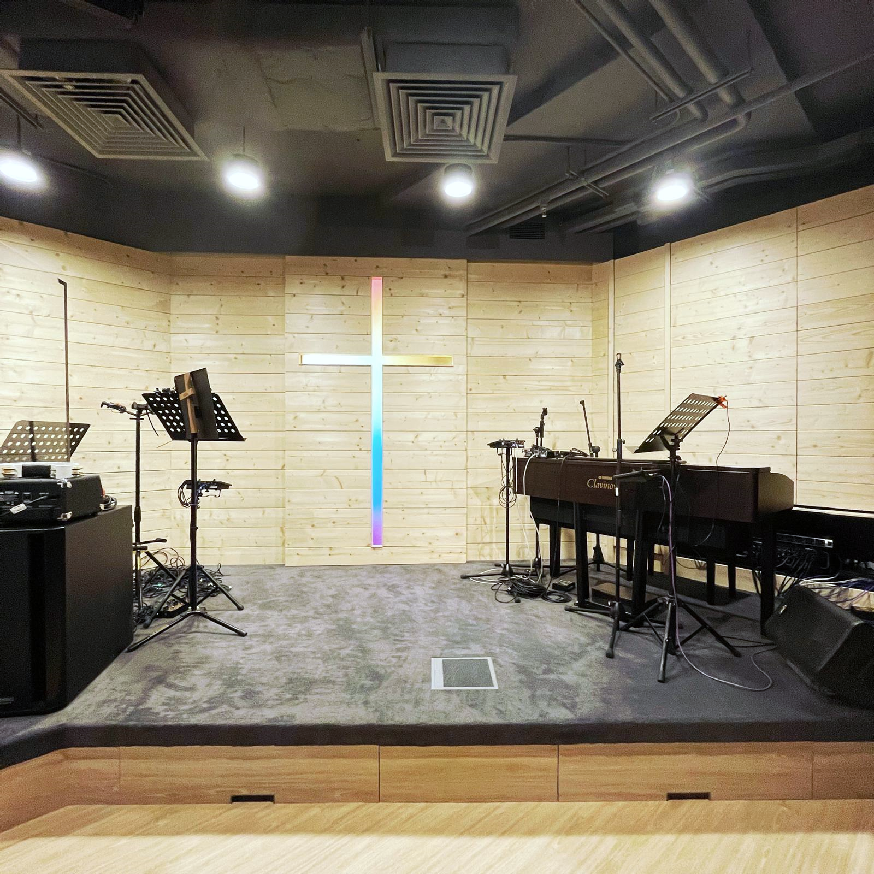
ABOUT US
02
01 牧會省思—教會使命
神學思考
/ 由零開始的共享空間
如果我們堂會有一天關門了，
社區的街坊會知道嗎？會關注嗎？
會感到惋惜失落嗎？
CHURCH SPACE IN THE NEW NORMAL | 2021
CHURCH SPACE IN THE NEW NORMAL | 2021

Slide 3
ABOUT US
03
01 牧會省思—教會使命
神學思考
/ 由零開始的共享空間
量度教會健康的指標是甚麼？
CHURCH SPACE IN THE NEW NORMAL | 2021
CHURCH SPACE IN THE NEW NORMAL | 2021

Slide 4

04
01 牧會省思—教會使命
教會作為福音的見證人，
教會的款待 (Hospitality) 能力
正是量度她健康與否的關鍵。
CHURCH SPACE IN THE NEW NORMAL | 2021

Slide 5
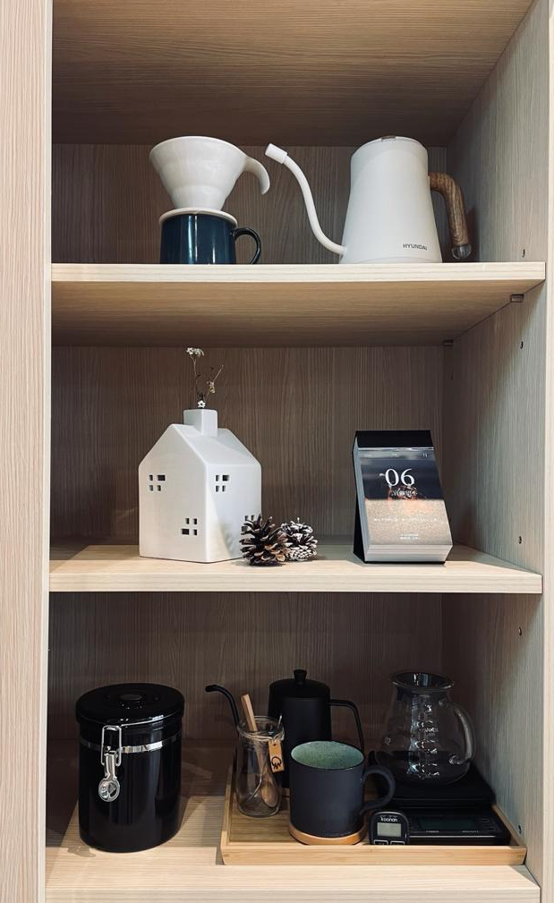
05
01 牧會省思—教會使命
聖經中出現次數：
「款待」＞「傳福音」
「款待」的美德屬於人人都當實踐的範圍。
（羅十二：13；來十三：2；彼前四：9）
論教會領袖的資格時，要求「樂意接待遠人」
甚至先於教導真理。
（提前三：2；多一：8）
CHURCH SPACE IN THE NEW NORMAL | 2021

Slide 6
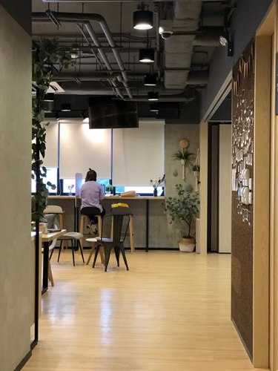
06
01 牧會省思—教會使命
接待遠人：表達對陌生人的愛（love of strangers）
布魯格曼（Walter Brueggemann）：
陌生人就是「那些沒有位置的人」（people without a place）
共享空間—款待服侍的踐行
Turn SPACE to PLACE ，
Give a place to strangers !
CHURCH SPACE IN THE NEW NORMAL | 2021

Slide 7
07
01 牧會省思—土地
〈利二十五23〉
「地不可永賣，因為地是我的；你們在我面前是客旅，是寄居的。在你們所得為業的全地，也要准人將地贖回。……」
〈利二十五28〉
「倘若不能為自己得回所賣的，仍要存在買主的手裡直到禧年；到了禧年，地業要出買主的手，自己便歸回自己的地業」
CHURCH SPACE IN THE NEW NORMAL | 2021

Slide 8
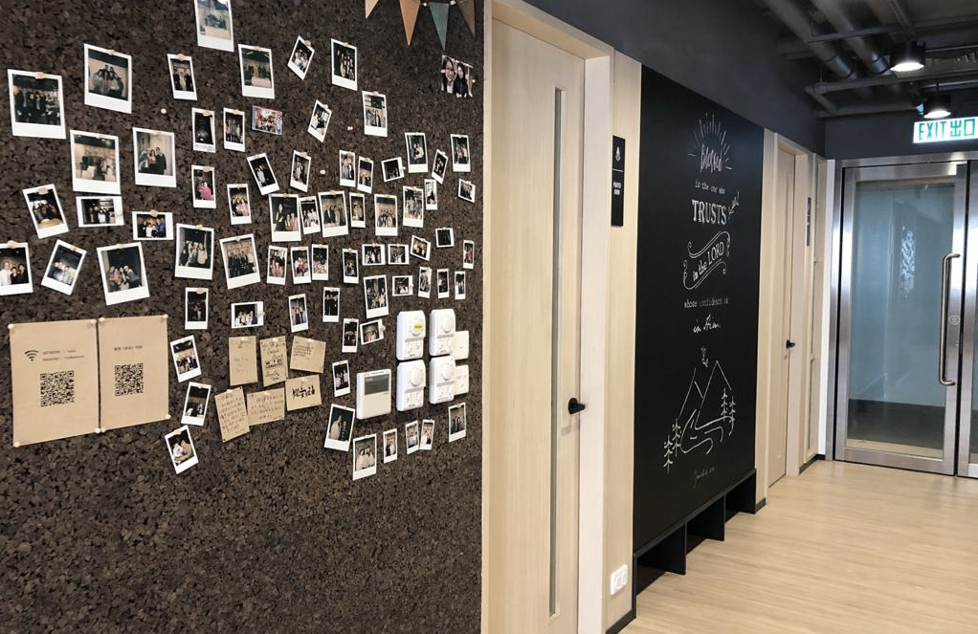
08
01 牧會省思—土地
土地的本質
  神所賜予的禮物，
  人只有管治權、沒有所屬權。
土地的使命
  凝聚群體、使人得息。
CHURCH SPACE IN THE NEW NORMAL | 2021

Slide 9
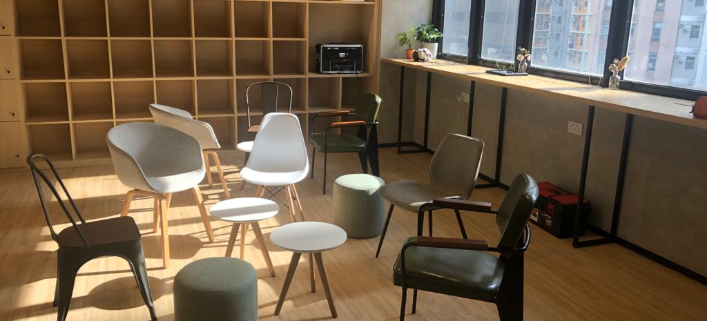
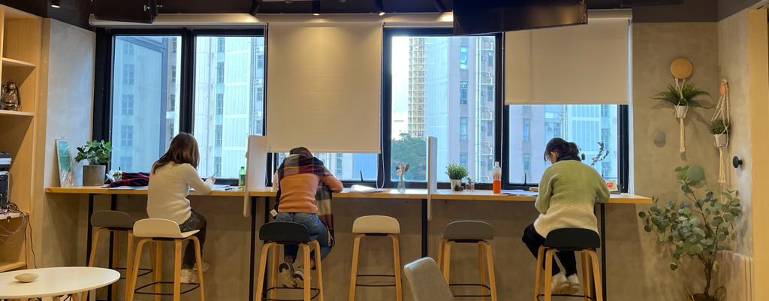
09
01 牧會省思—土地
教會推行空間共享
  不是善用土地，以增加教會收益，
  如此，教會只在附和與追隨
  對人與土地的奴役制度。
乃是履行大地管家之職，
讓教會的土地能完成她的受造的任務：
讓群體結連，使被奴役者得息。
CHURCH SPACE IN THE NEW NORMAL | 2021

Slide 10
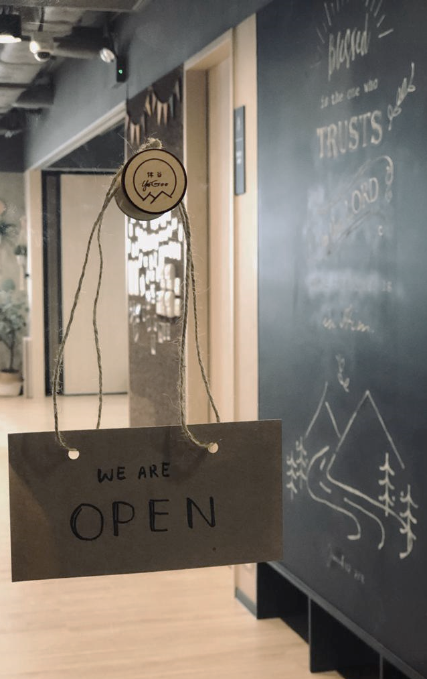


10
02 現實掙扎
設會員制
開放時間
目標對象
CHURCH SPACE IN THE NEW NORMAL | 2021

Slide 11

11
你希望使用者接收到怎樣的信息？
CHURCH SPACE IN THE NEW NORMAL | 2021

Slide 12

12
03 見微之著的款待
社交平台
場地佈置
人力資源
CHURCH SPACE IN THE NEW NORMAL | 2021

Slide 13
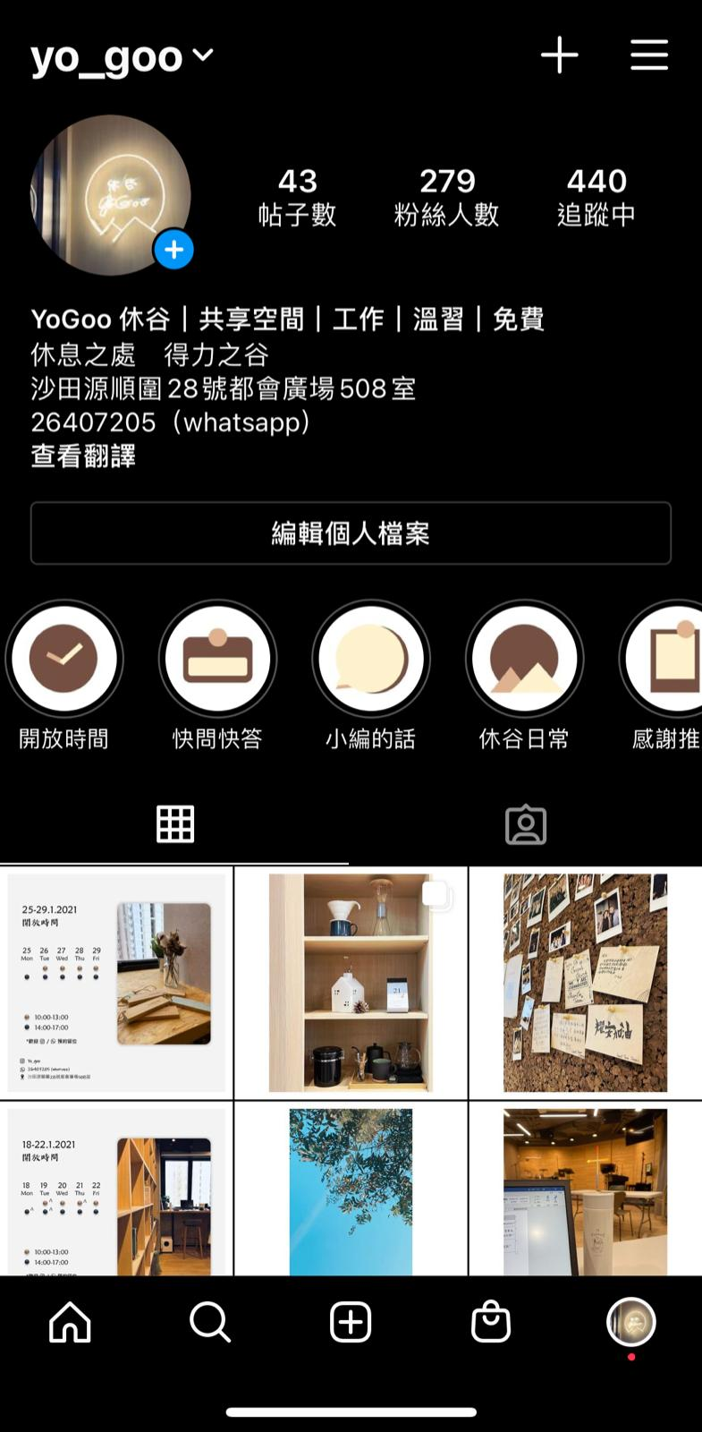
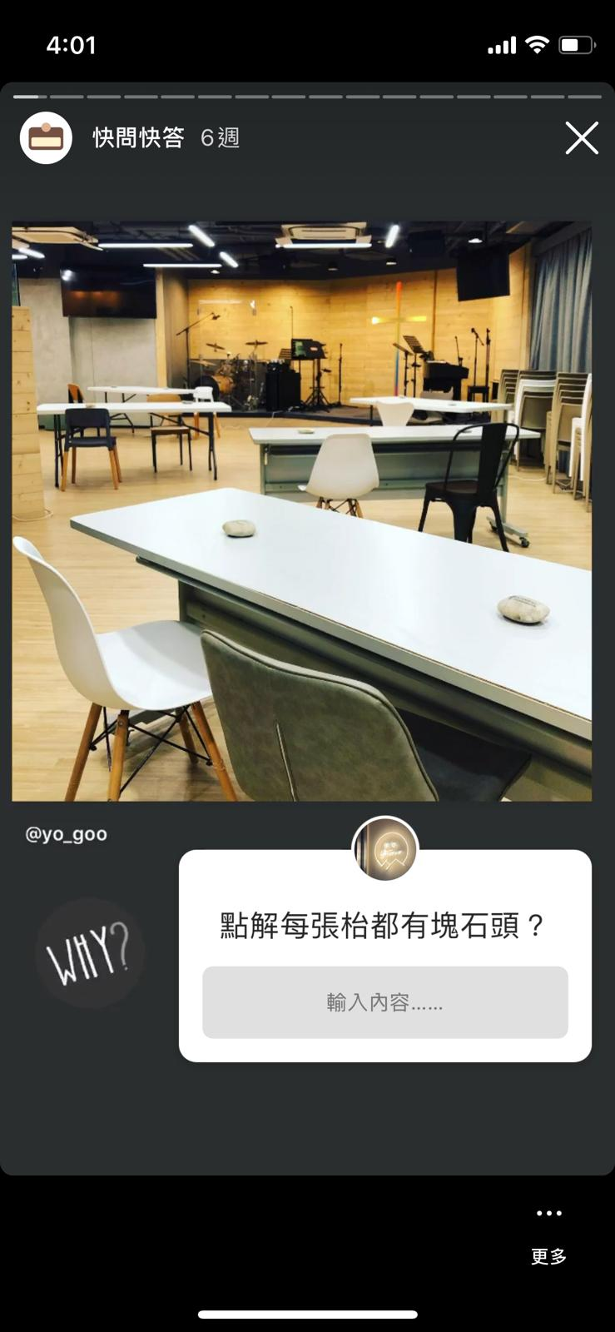
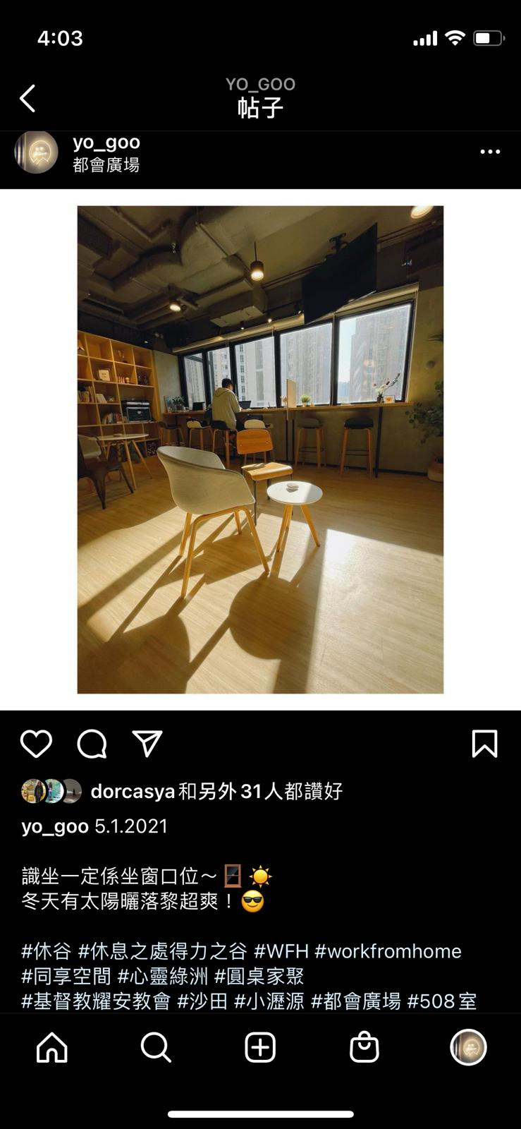
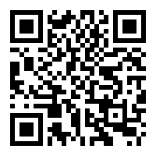
13
社交平台
圓形流動
鎖定對象群
觀感先行
善用媒介特性
Yo_goo
CHURCH SPACE IN THE NEW NORMAL | 2021

Slide 14
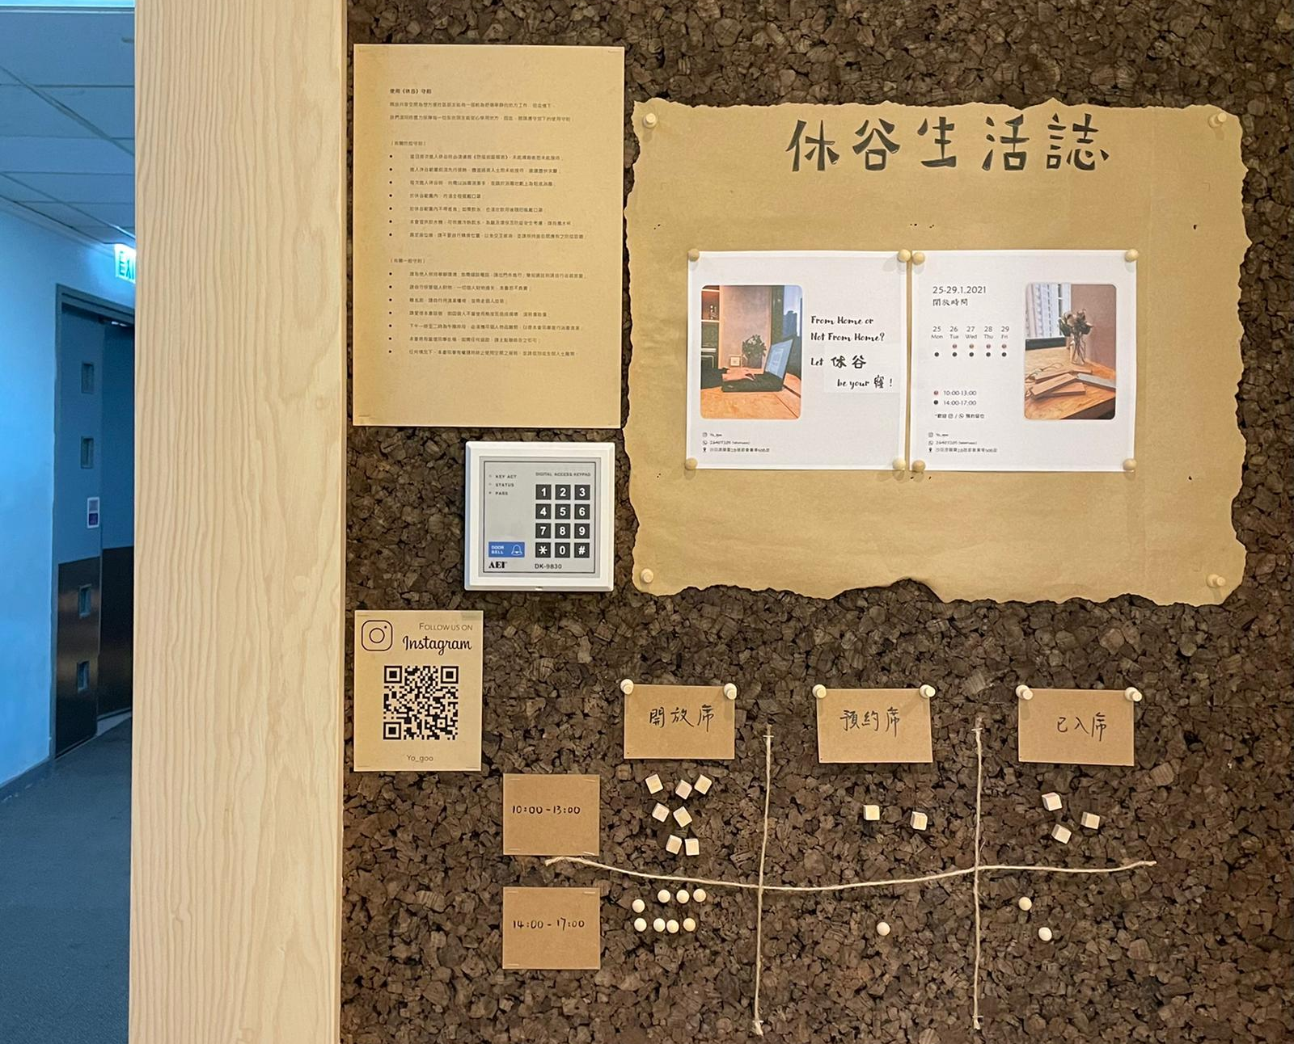
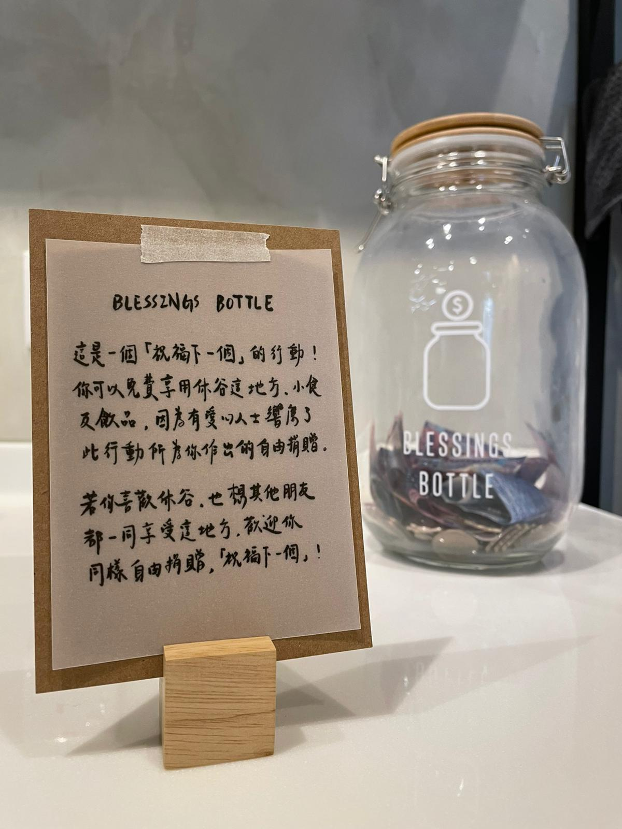
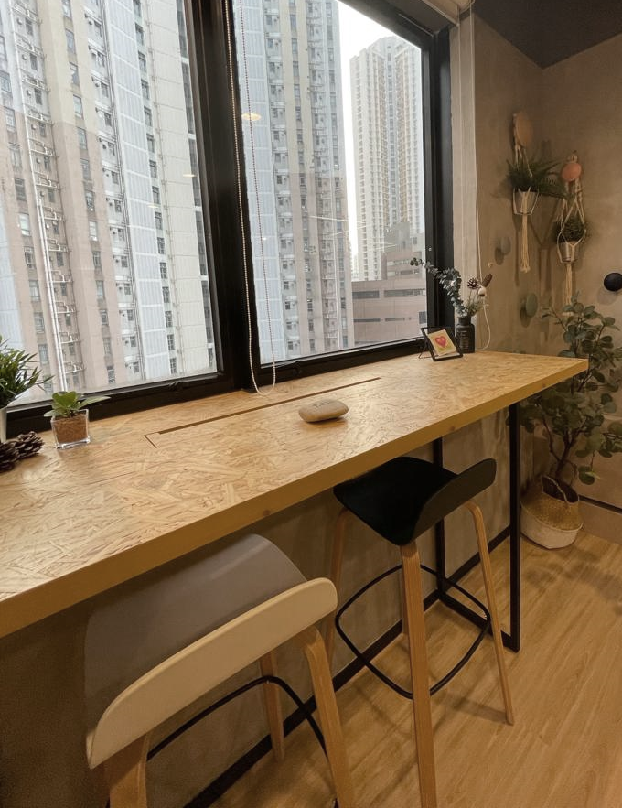
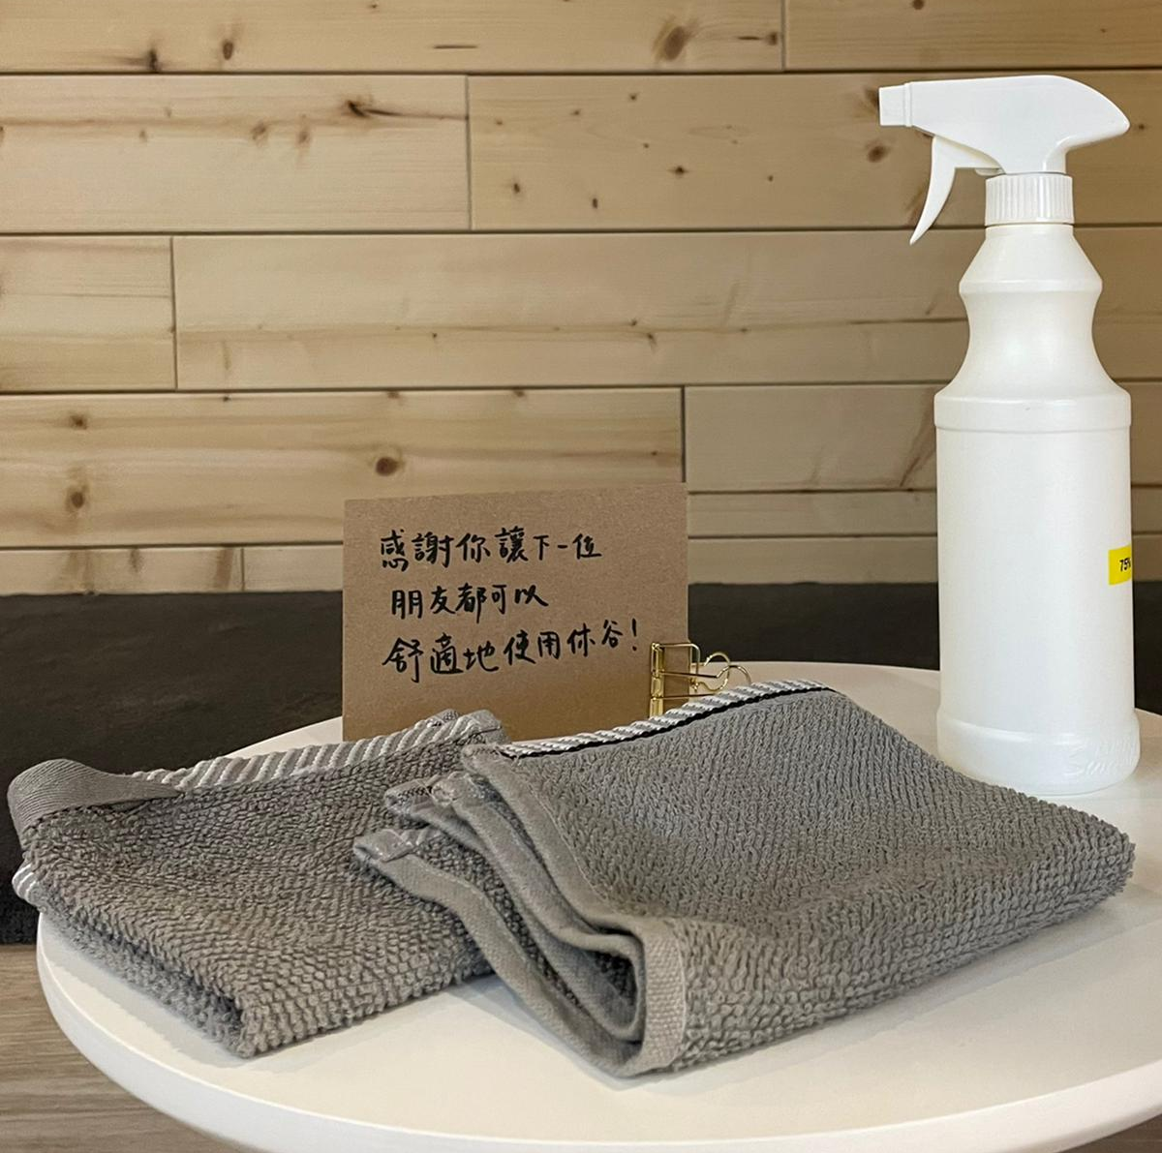
14
場地佈置
方形擺位
表示歡迎
減少規則
CHURCH SPACE IN THE NEW NORMAL | 2021

Slide 15
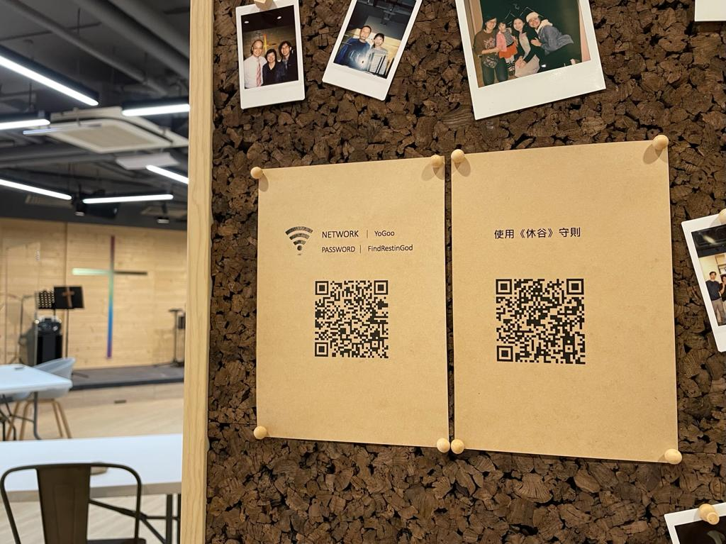
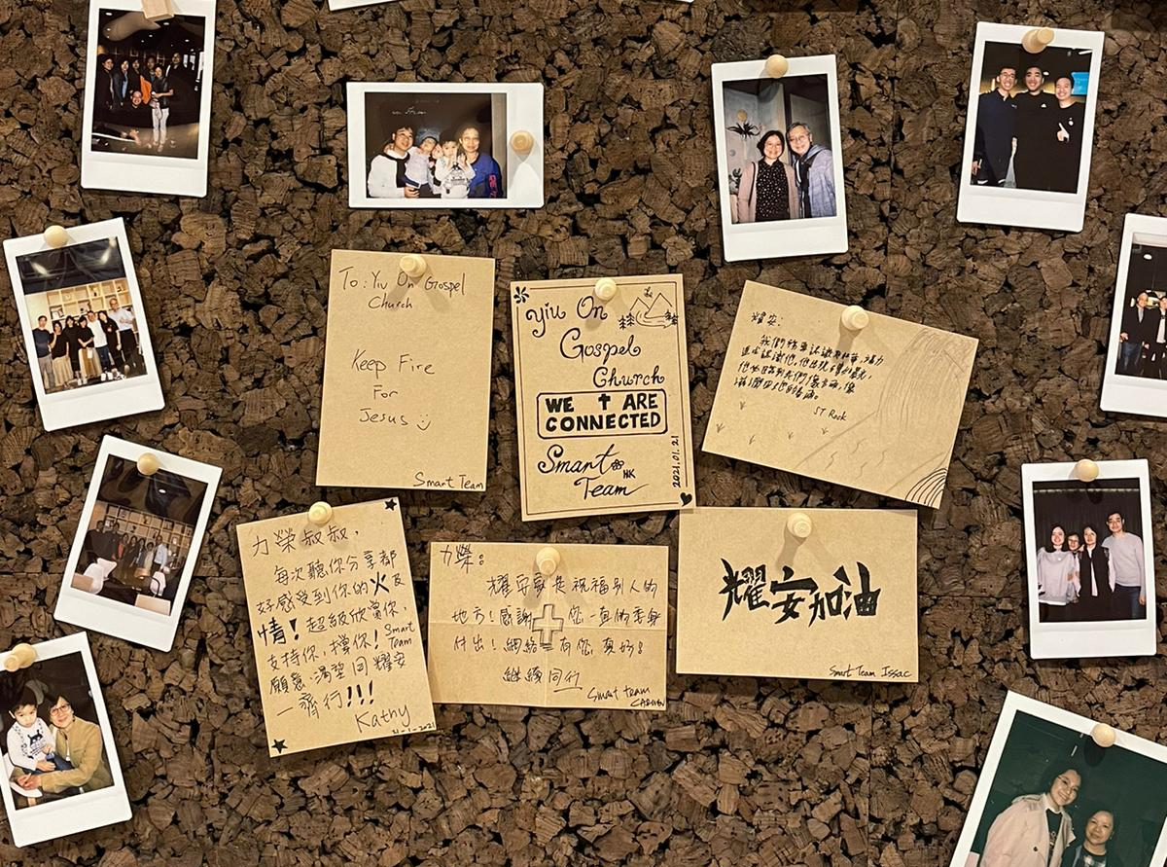
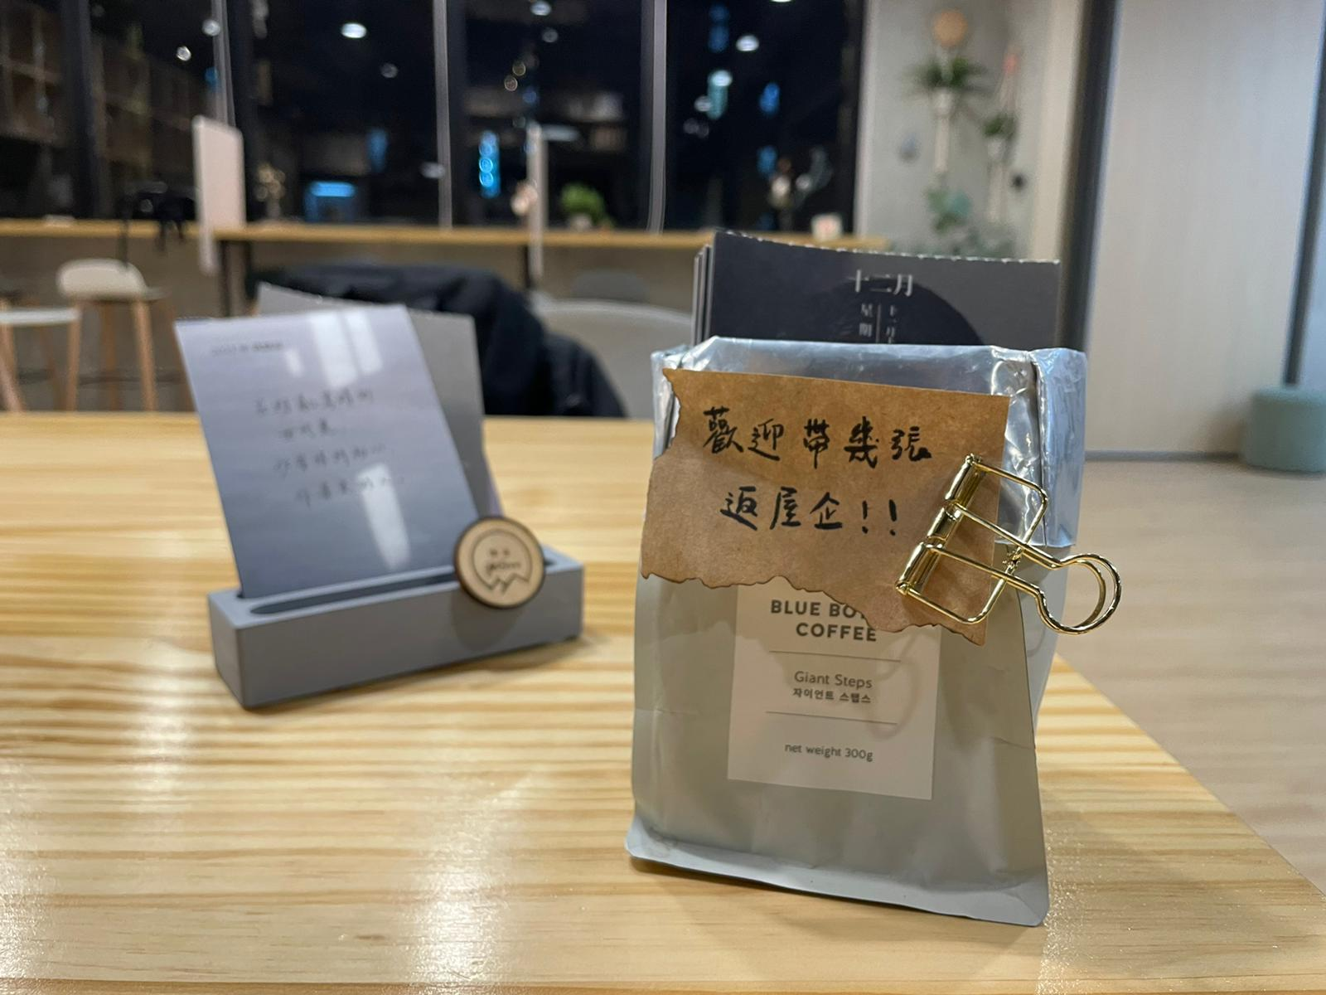
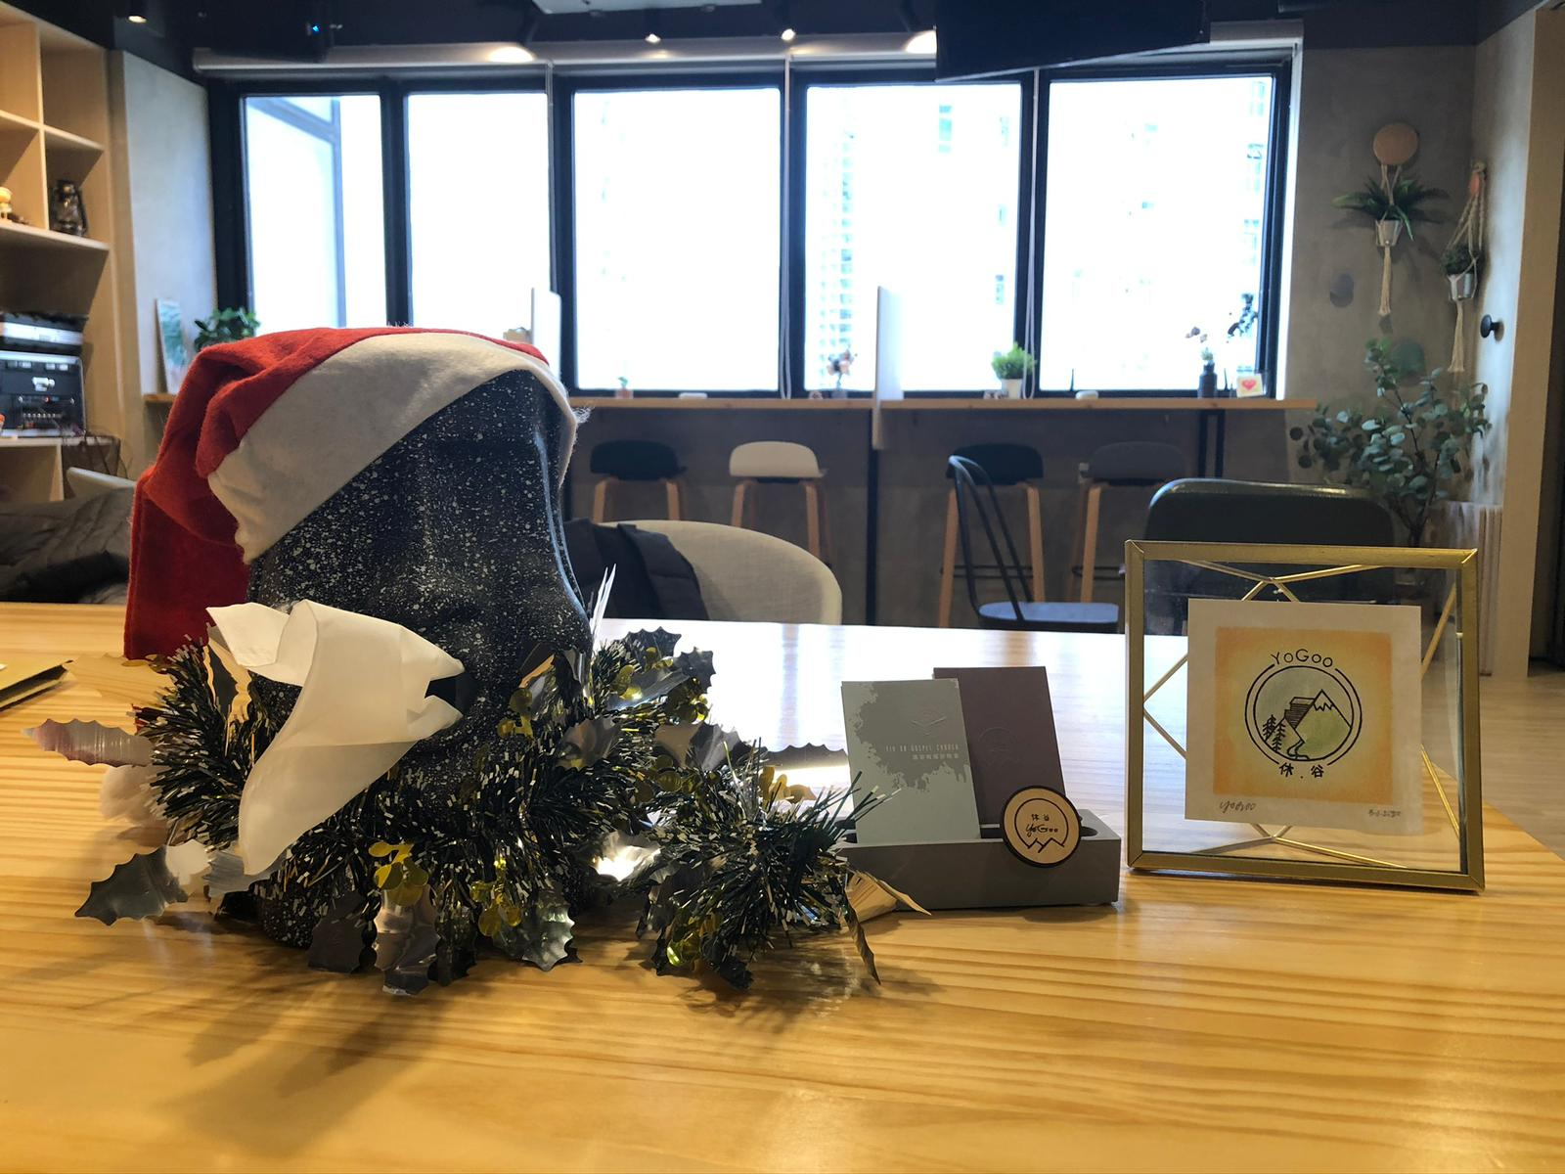
15
場地佈置
減少規則
加強互動
保持新鮮感
使用同一色調的用品
CHURCH SPACE IN THE NEW NORMAL | 2021

Slide 16
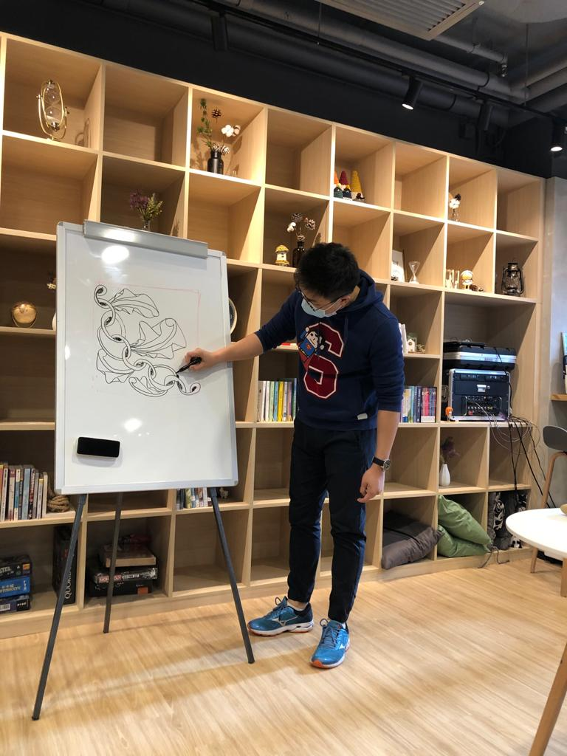
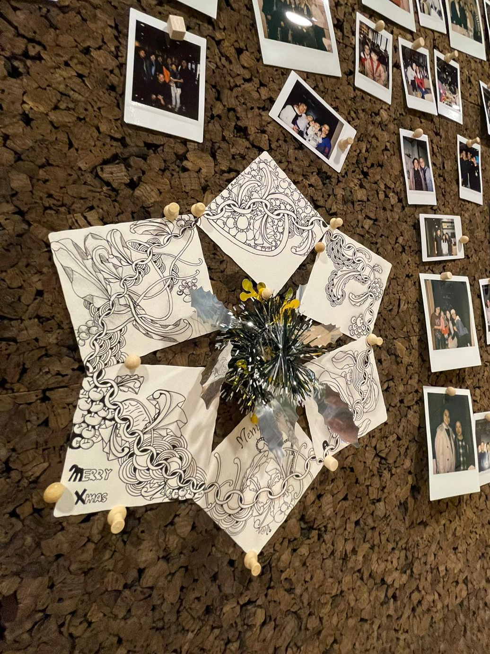
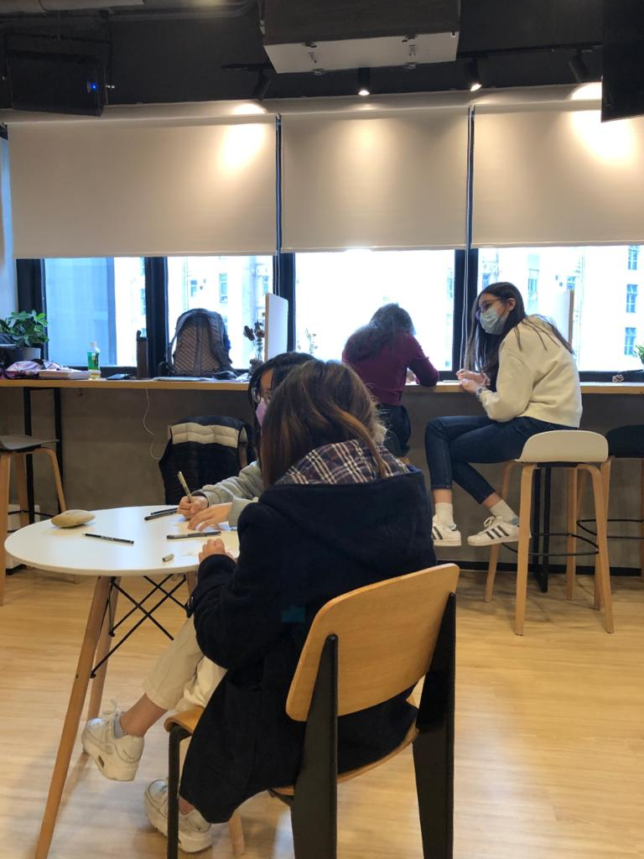
16
人力資源
三角結連
帶領者
使用者
潛在用家
CHURCH SPACE IN THE NEW NORMAL | 2021

Slide 17
17
見微之著，信息所在
CHURCH SPACE IN THE NEW NORMAL | 2021

Slide 18

18
CHURCH SPACE IN THE NEW NORMAL | 2021

